Slide 1


TRƯỜNG TIỂU HỌC BÌNH NHÂM
CHÀO MỪNG QUÝ THẦY CÔ
VỀ DỰ GIỜ THĂM LỚP
Môn Đạo đức lớp 3

Slide 2


Thứ Năm, ngày 17 tháng 10 năm 2024
Đạo đức
Bài 3: QUAN TÂM HÀNG XÓM LÁNG GIỀNG (TIẾT 2)

Slide 3

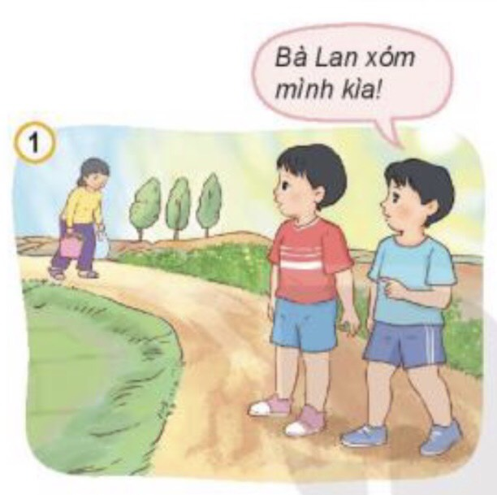
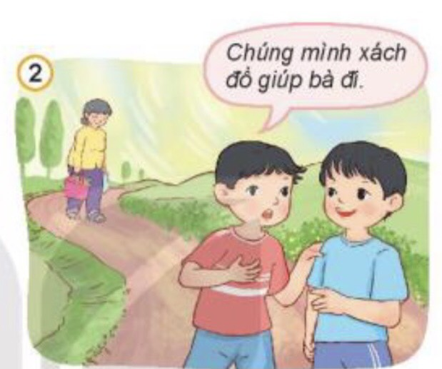
1
Kể chuyện theo tranh
LUYỆN TẬP
Hai bạn nhỏ đang đi trên
đường. Một bạn nhìn thấy 1 bà cụ và nói: “Bà Lan xóm mình kìa!”
Cả hai bạn đều nhìn thấy bà đang xách đồ rất nặng, một bạn nói: “Chúng mình xách đồ giúp bà đi.”

Slide 4
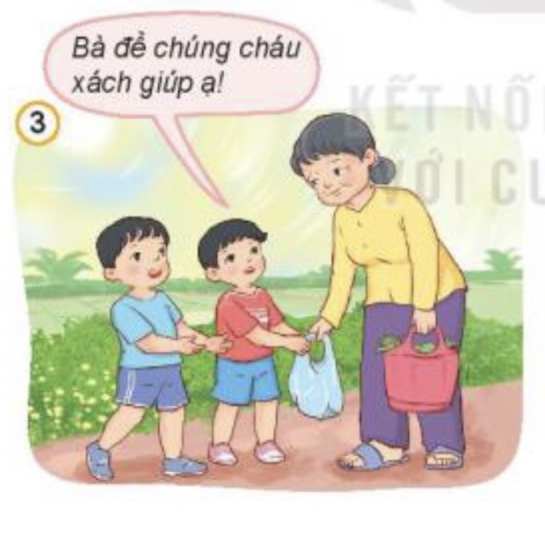
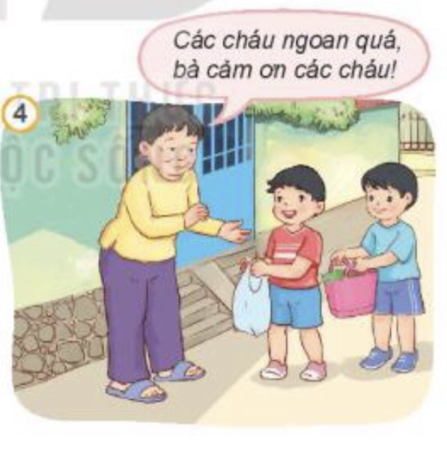
1
Kể chuyện theo tranh
LUYỆN TẬP
Khi các bạn giúp bà xách đồ về đến nhà, bà cụ đã nói: “Các cháu ngoan quá, bà cảm ơn các cháu!”
Cả hai bạn cùng chạy đến bên bà cụ và đồng thanh nói: “Bà để chúng cháu xách giúp ạ!”

Slide 5

Thứ Năm, ngày 17 tháng 10 năm 2024
Đạo đức
Bài 3: QUAN TÂM HÀNG XÓM LÁNG GIỀNG (TIẾT 2)
Các bạn đã làm gì để giúp đỡ bà hàng xóm?
Các bạn đã xách đồ giúp bà hàng xóm vì thấy bà xách nặng.
Việc làm đó có ý nghĩa gì?
Việc làm đó đã giúp bà đỡ mệt hơn.
Theo em, vì sao phải quan tâm hàng xóm láng giềng?
Vì quan tâm giúp đỡ hàng xóm láng giềng là xây dựng tình cảm tốt đẹp với mọi người xung quanh.

Slide 6
Thứ Năm, ngày 17 tháng 10 năm 2024
Đạo đức
Bài 3: QUAN TÂM HÀNG XÓM LÁNG GIỀNG (TIẾT 2)
Kết luận
Mỗi người chúng ta không thế sổng tách biệt với cộng đồng, vì thế chúng ta cần xây dựng mối quan hệ tốt đẹp với mọi người xung quanh, ở khu dân cư chính là mối quan hệ hàng xóm láng giềng. Để có mối quan hệ tốt với hàng xóm láng giềng, mỗi người câng biết đoàn kết, tương trợ, quan tâm, chia sẻ với nhau. Xây dựng mối quan hệ xóm giềng tốt đẹp là truyền thống từ bao đời nay của dân tộc ta, góp phần xây dựng nếp sống văn hóa ở khu dân cư, thôn, xóm, tổ dân phố.

Slide 7

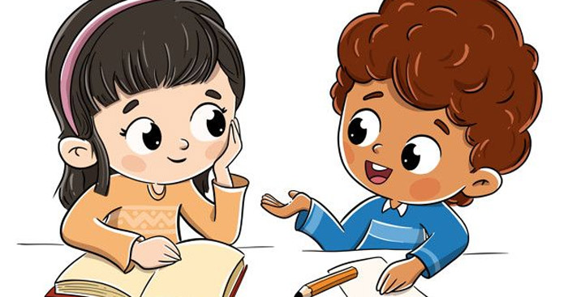
Thứ Năm, ngày 17 tháng 10 năm 2024
Đạo đức
Bài 3: QUAN TÂM HÀNG XÓM LÁNG GIỀNG (TIẾT 2)
VẬN DỤNG
Em đã làm và sẽ làm để thể hiện quan tâm đến hàng xóm láng giềng?

